Slide 1

Programování
Funkce, rekurznivní funkce

Slide 2

Funkce
= blok kódu, který vykonává určitou činnost
Pomáhá rozdělit program na menší části
Znovupoužitelná a usnadňuje správu kódu
Proč používat funkce
Snižují redundanci (nadbytečnou duplicitu kódu).
Zvyšují čitelnost a modularitu kódu.

Slide 3
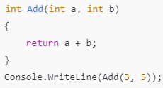
Deklarace a volání funkcí
Deklarace funkce obsahuje vytvoření hlavičky a jejího těla
Hlavička se skládá z viditelnosti, návratového typu, názvu a volitelně ze seznamu vstupních parametrů funkce
Funkci v programu voláme pouze jejím názvem a předáním vstupních parametrů

Slide 4
Parametry a návratové hodnoty
Lze odlišit parametry povinné nebo s výchozí hodnotou
Pro návrat hodnoty využíváme klíčové slovo return
Funkce nesmí obsahovat větve, které by nevracely hodnotu
Modifikátory ref, out
Umožňují propsat změnu uvnitř funkce, která se běžně neprojeví
Ref oproti out vyžaduje inicializaci proměnné

Slide 5
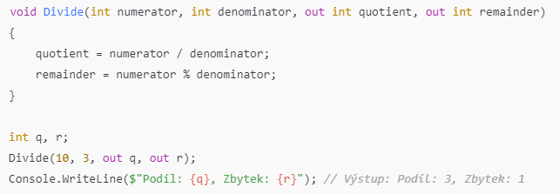
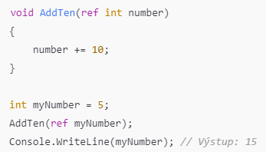


Parametry a návratové hodnoty

Slide 6
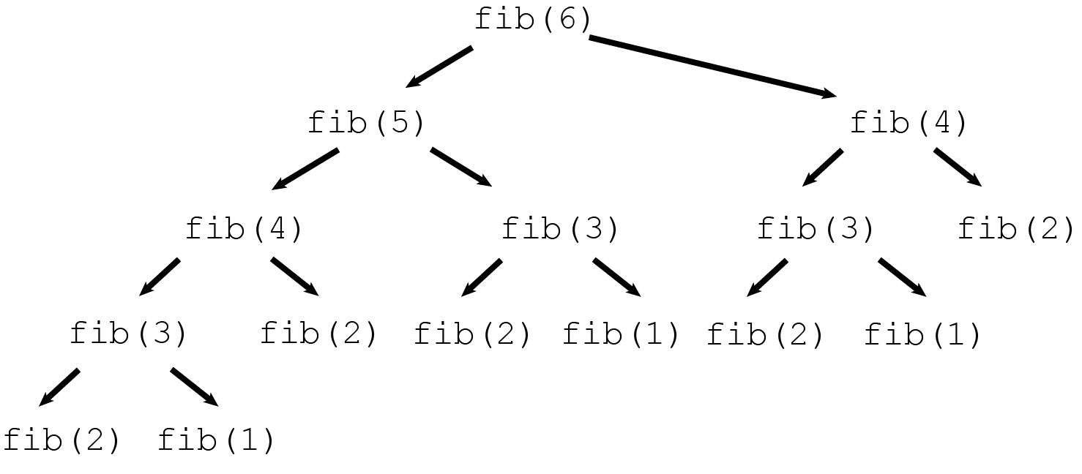
Rekurzivní funkce
Funkce, která volá sama sebe
Řeší problémy rozdělením na menší podproblémy
Přímá a nepřímá rekurze
Příkladem použití je výpočet čísla Fibonacciho posloupnosti nebo určení faktoriálu
S rekurzemi se hojně setkáme v logickém programování v jazycích Haskell a Prolog

Slide 7
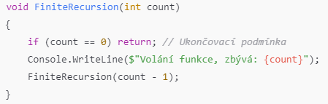
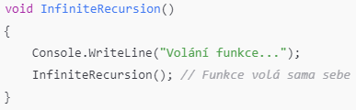
Problémy rekurze
Nekonečná rekurze
Pokud chybí ukončovací podmínka
Důsledkem je přetečení zásobníku (StackOverflowException)

Slide 8
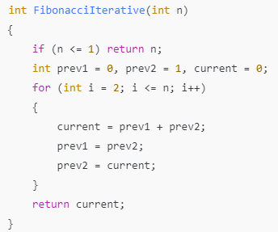
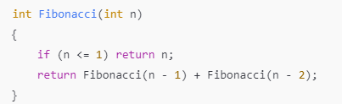
Iterace vs Rekurze
Výhody rekurze
Elegantní kód pro složité problémy
Přirozeně modeluje hierarchické struktury
Mimo C#: nezbytná v logických jazycích jako Haskell a Prolog
Nevýhody rekurze
Vyšší nároky na paměť (zásobník)
U složitějších problémů může být rekurze neefektivní

